Slide 1



LG AM Inspire 3th Mini Project
인스타그램 클론
구축 결과 보고서
7조 | 발표자

Slide 2
목차
Chapter 1. | 프로젝트 개요
Chapter 2. | 프로젝트 수행 계획
Chapter 3. | 요구사항 및 기능 정의
Chapter 4. | 아키텍처 및 설계
Chapter 5. | API 설계 및 연동
Chapter 6. | 구현 및 테스트 결과
Chapter 7. | 시연 영상 (Demo)
Chapter 8. | 프로젝트 성과 및 회고

Slide 3


Chapter 1.
프로젝트 개요
Team 7
인스타그램 서비스 분석을 통해 Spring Boot와 React 기반으로 협업·설계·구현·리팩토링 경험을 쌓고 함께 성장하기 위해 선정
프로젝트 선정 배경
의사소통 능력 강화
다양한
기술 스택
유명 서비스

Slide 4

Chapter 2.
프로젝트 수행 계획
Team 7
일주일이라는 짧은 시간 때문에 수행 범위를 축소하는 것이 중요
프로젝트 수행 범위
1
사용자 인증 및 관리(회원가입, 로그인, 토큰 기반인증)
2
게시물 기능(작성, 삭제, 목록 조회)
3
소셜 기능(좋아요, 댓글, 대댓글, 팔로우)
4
UI 기능 구현 (무한 스크롤, 공통 컴포넌트)
5
AI 연계 기능 (사진 등록 시 해시태그 추천)

Slide 5
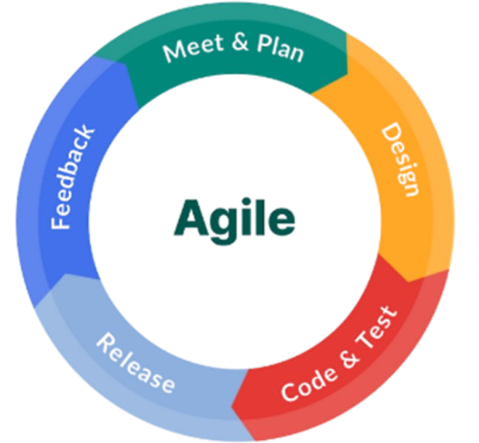
Chapter 2.
프로젝트 수행 계획
Team 7
애자일(Agile) – 데일리 점검 & 피드백 중심
개발 방법론 및 협업 도구

Slide 6


Chapter 2.
프로젝트 수행 계획
Team 7
GitHub (코드 관리), Notion (작업 관리)
개발 방법론 및 협업 도구

Slide 7



Chapter 2.
프로젝트 수행 계획
Team 7
WBS 요약
기획
사전조사
요구사항 명세서 작성
모델링
개념/논리 모델링
물리 모델링
GitHub 팀 설정
프론트, 백엔드 구축
기능구현
개발

Slide 8
Chapter 2.
프로젝트 수행 계획
Team 7
테스트케이스 작성
테스트 데이터
검증
테스트
프로젝트 수행 계획서
WBS
요구사항 정의서
단위테스트 결과서
API 명세서
서비스 구성도
DB 설계도
구축 결과 보고서
문서화

Slide 9
Chapter 3.
요구사항 및 기능 정의
Team 7
로그인, 피드, 게시물, 프로필, 댓글·좋아요, AI 해시태그 등 핵심 기능 개발
주요 구현 내용
피드
댓글
좋아요
로그인
AI 해시태그
프로필
게시물

Slide 10
Chapter 3.
요구사항 및 기능 정의
Team 7
핵심 요구사항
회원가입
로그인
로그아웃
회원 조회
회원
게시물 작성
게시물 삭제
개인 게시물 목록
전체 게시물 목록
게시물 목록 정렬
게시물 목록 필터
게시물 검색
게시물 상세 페이지
게시물

Slide 11
Chapter 3.
요구사항 및 기능 정의
Team 7
핵심 요구사항
댓글
댓글 작성
댓글 삭제
게시물 좋아요 추가
게시물 좋아요 삭제
좋아요 여부 확인
좋아요
회원 팔로잉
회원 팔로잉 삭제(언팔로우)
팔로우

Slide 12
Chapter 3.
요구사항 및 기능 정의
Team 7
핵심 요구사항
해시태그
해시태그 추가
게시물에 해시태그 추가
AI
해시태그 추천
UI
보안
기타

Slide 13
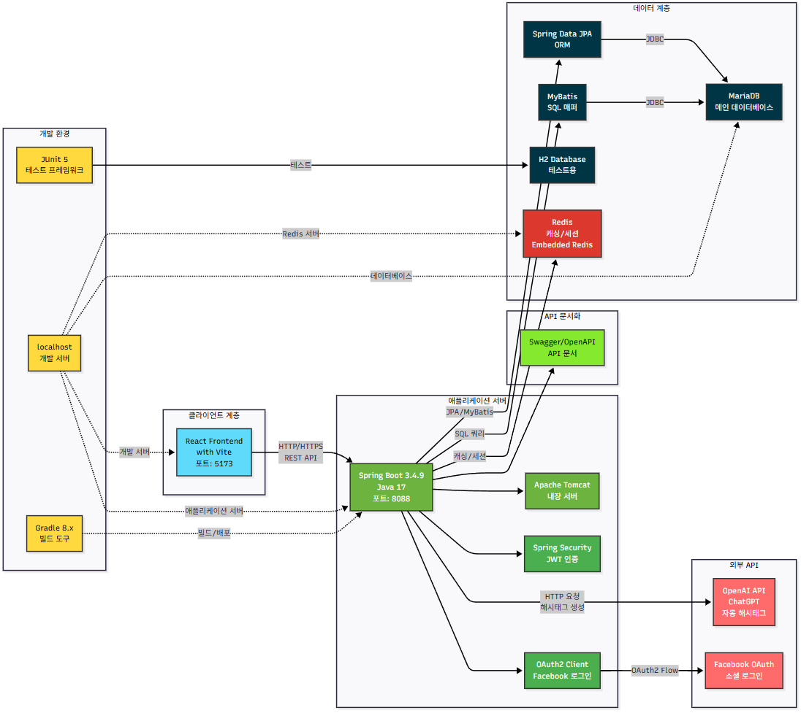
Chapter 4.
아키텍처 및 설계
Team 7
서비스구성도

Slide 14
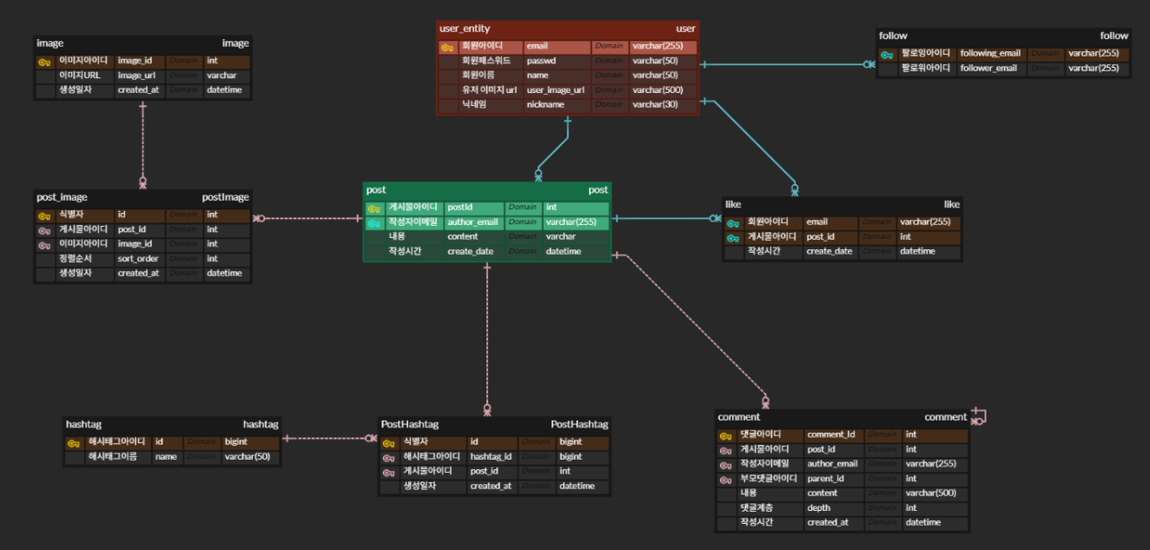
Chapter 4.
아키텍처 및 설계
Team 7
DB설계도

Slide 15
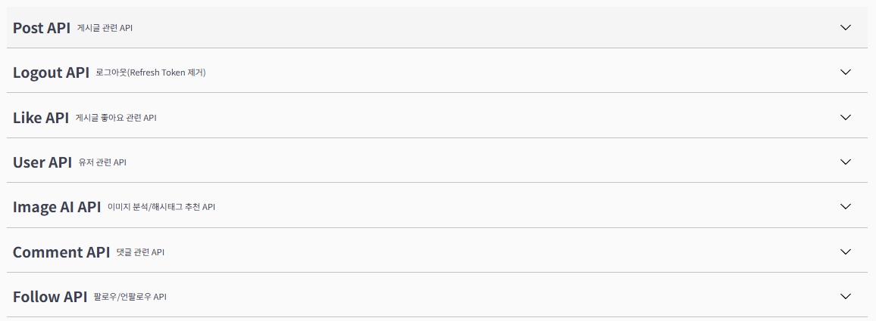
Chapter 5.
API 설계 및 연동
Team 7
전체 API
Swagger 기반 API 명세 캡처

Slide 16
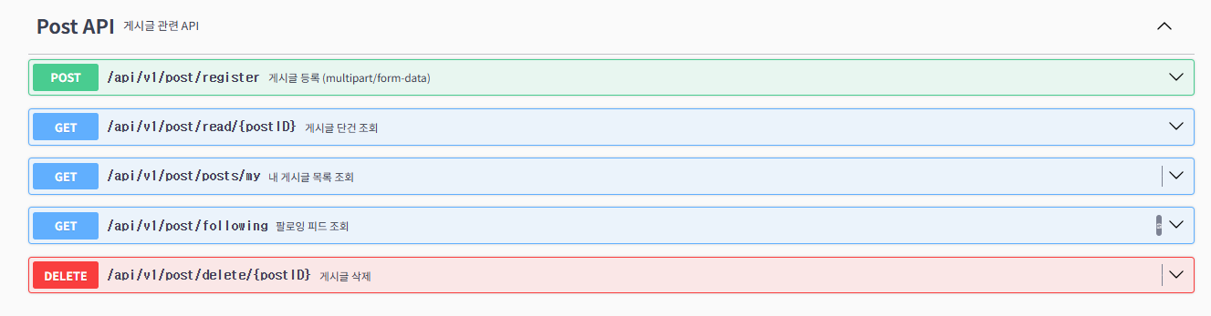
Chapter 5.
API 설계 및 연동
Team 7
게시글 관련 API
Swagger 기반 API 명세 캡처

Slide 17
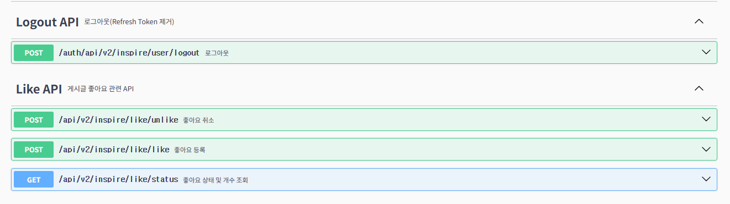
Chapter 5.
API 설계 및 연동
Team 7
로그아웃, 게시글 좋아요 관련 API
Swagger 기반 API 명세 캡처

Slide 18
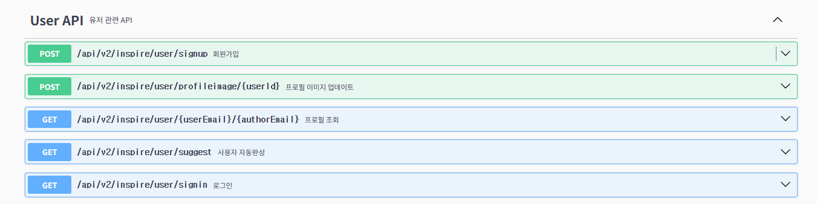
Chapter 5.
API 설계 및 연동
Team 7
유저 관련 API
Swagger 기반 API 명세 캡처

Slide 19
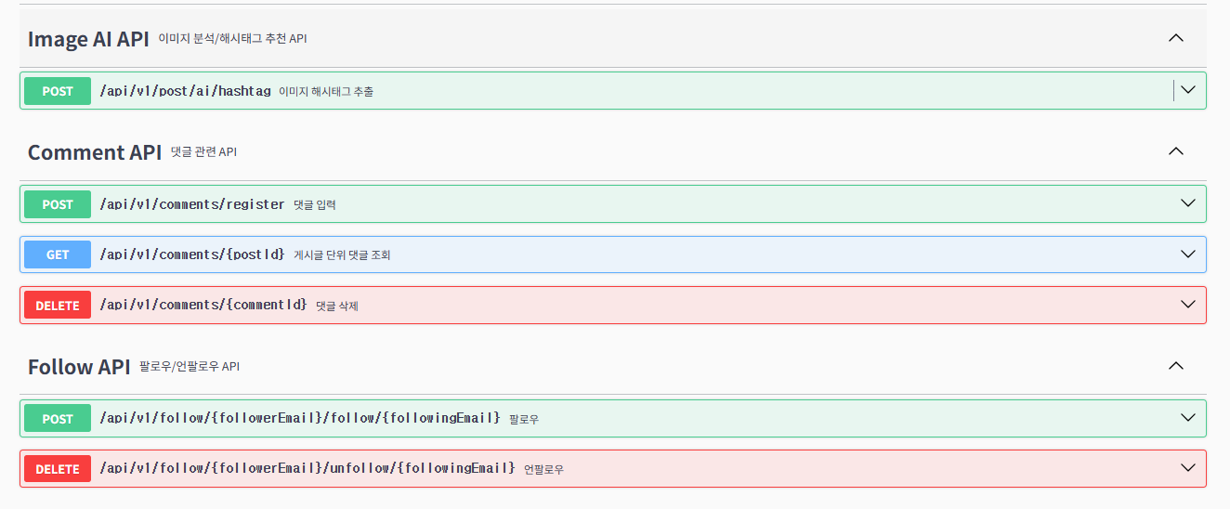
Chapter 5.
API 설계 및 연동
Team 7
이미지분석/해시태그 추천, 댓글, 팔로우 관련 API
Swagger 기반 API 명세 캡처

Slide 20
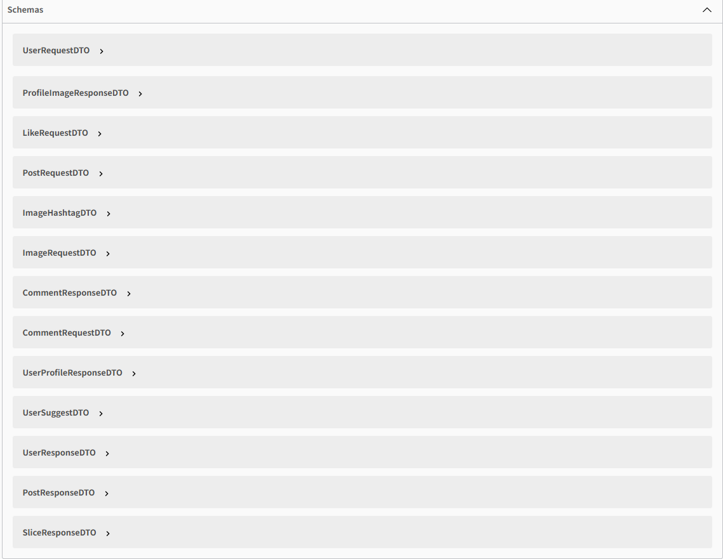
Chapter 5.
API 설계 및 연동
Team 7
스키마
Swagger 기반 API 명세 캡처

Slide 21
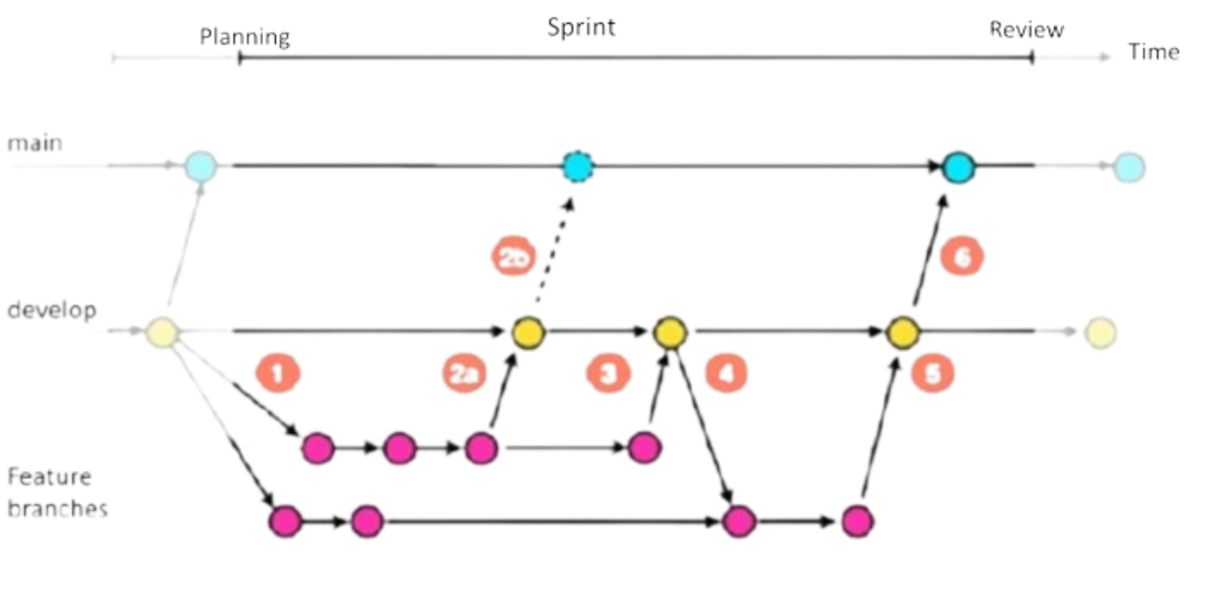
Chapter 6.
구현 및 테스트 결과
Team 7
main–develop–feature branch 구조
깃 정책

Slide 22
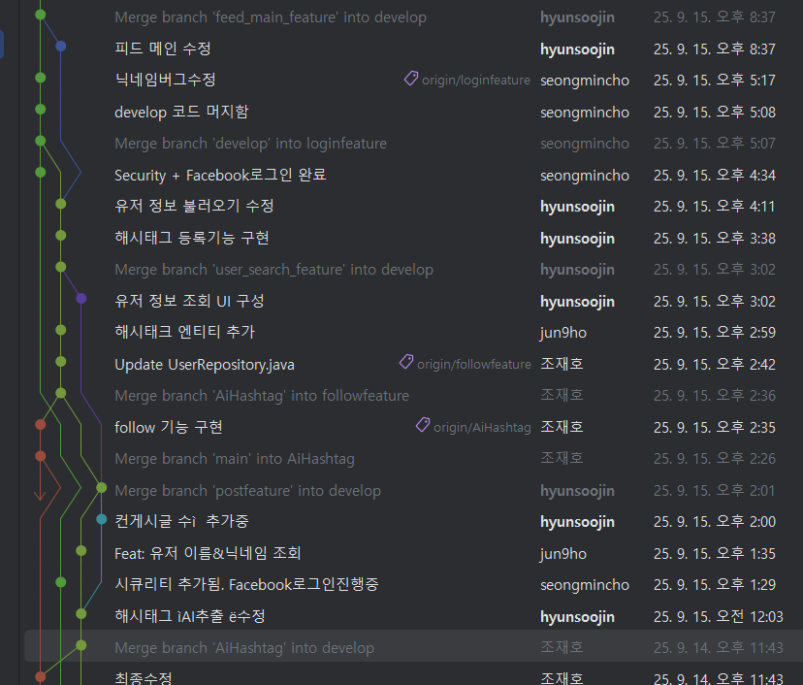
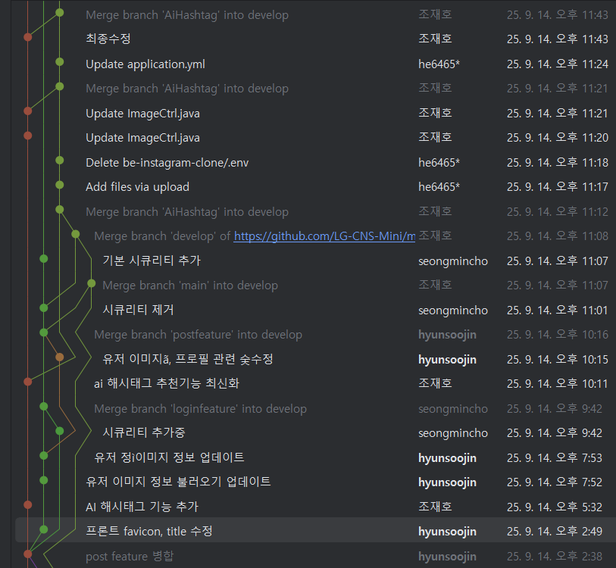
Chapter 6.
구현 및 테스트 결과
Team 7
main–develop–feature branch 구조
깃 정책

Slide 23
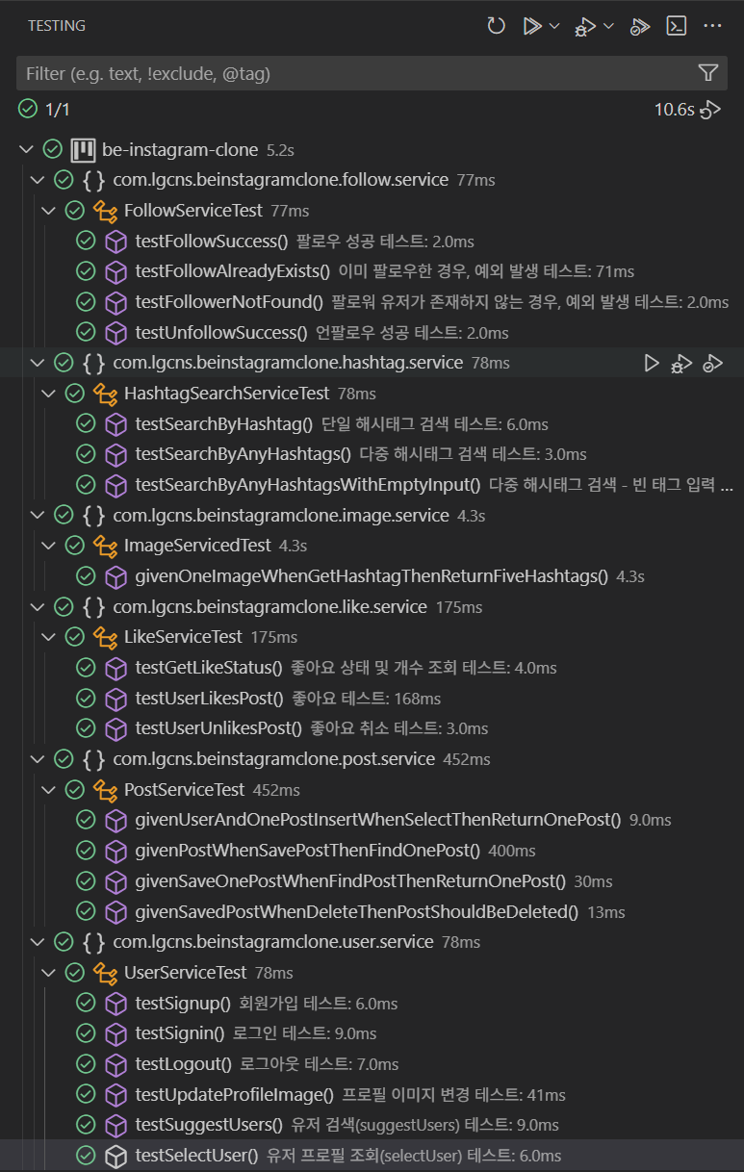
Chapter 6.
구현 및 테스트 결과
Team 7
단위테스트 결과 요약을 위한 한줄 내용
단위테스트 결과 요약

Slide 24
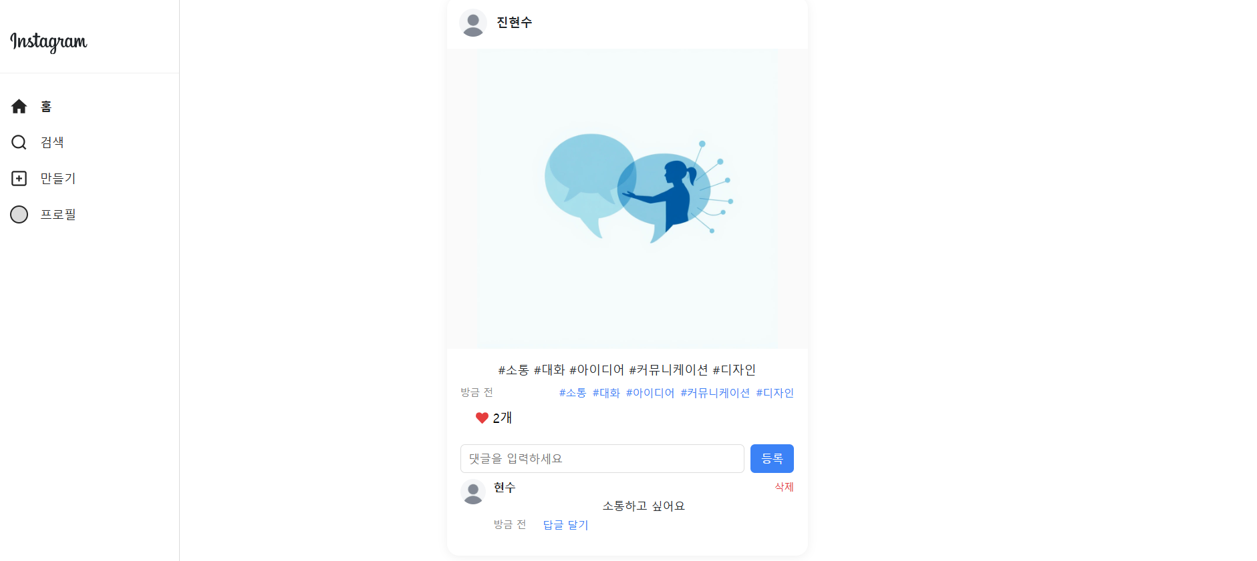
Chapter 6.
구현 및 테스트 결과
Team 7
피드 화면
주요 화면 캡처

Slide 25
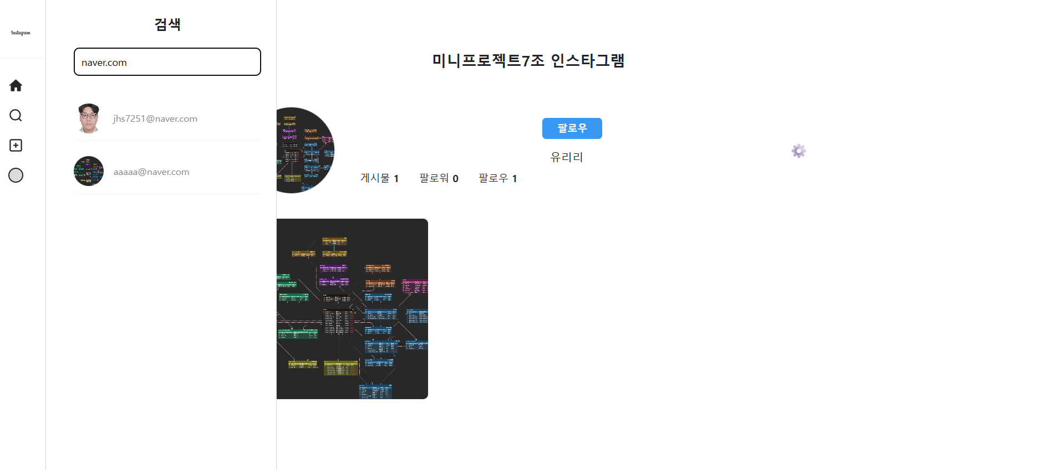
Chapter 6.
구현 및 테스트 결과
Team 7
사용자 검색
주요 화면 캡처

Slide 26
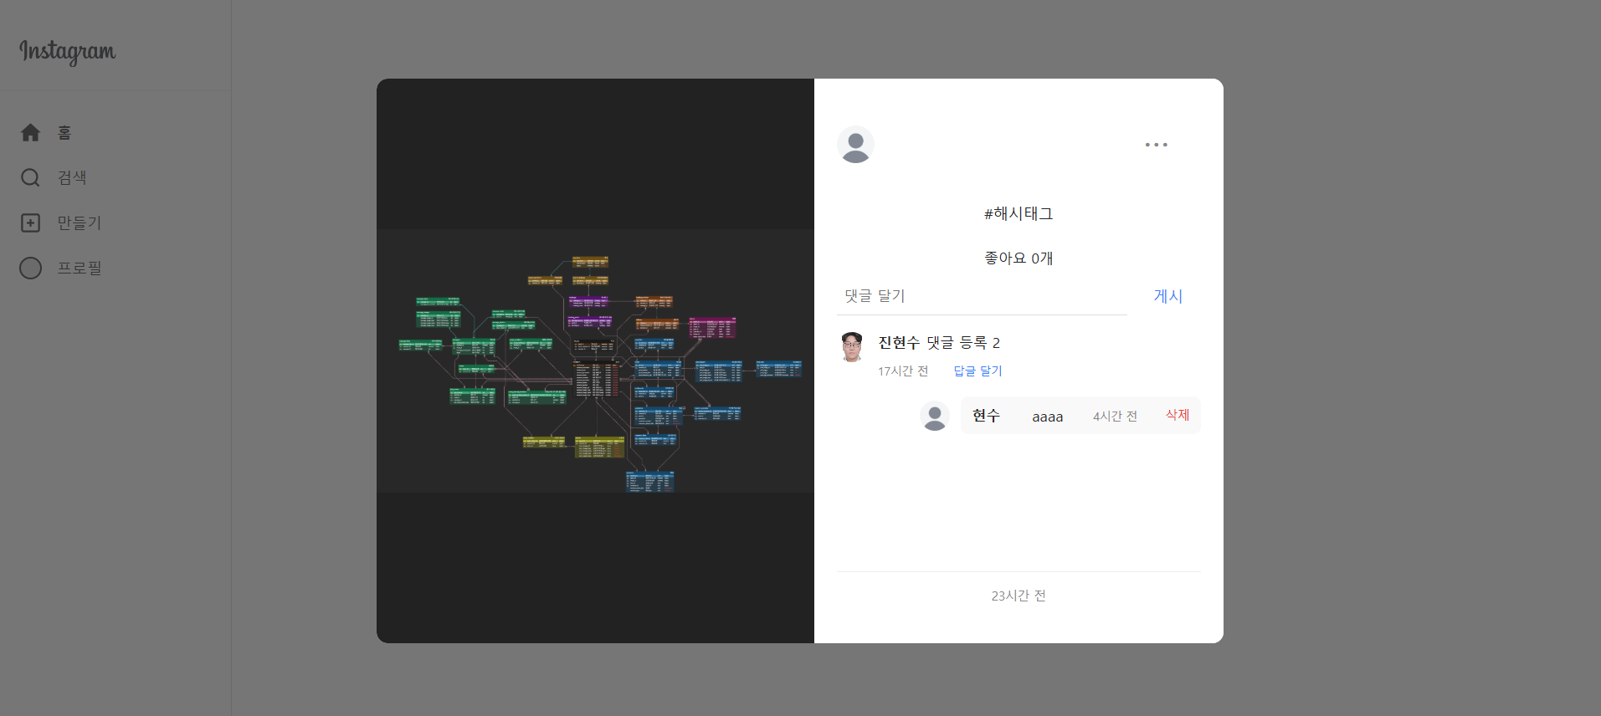
Chapter 6.
구현 및 테스트 결과
Team 7
게시물 조회
주요 화면 캡처

Slide 27
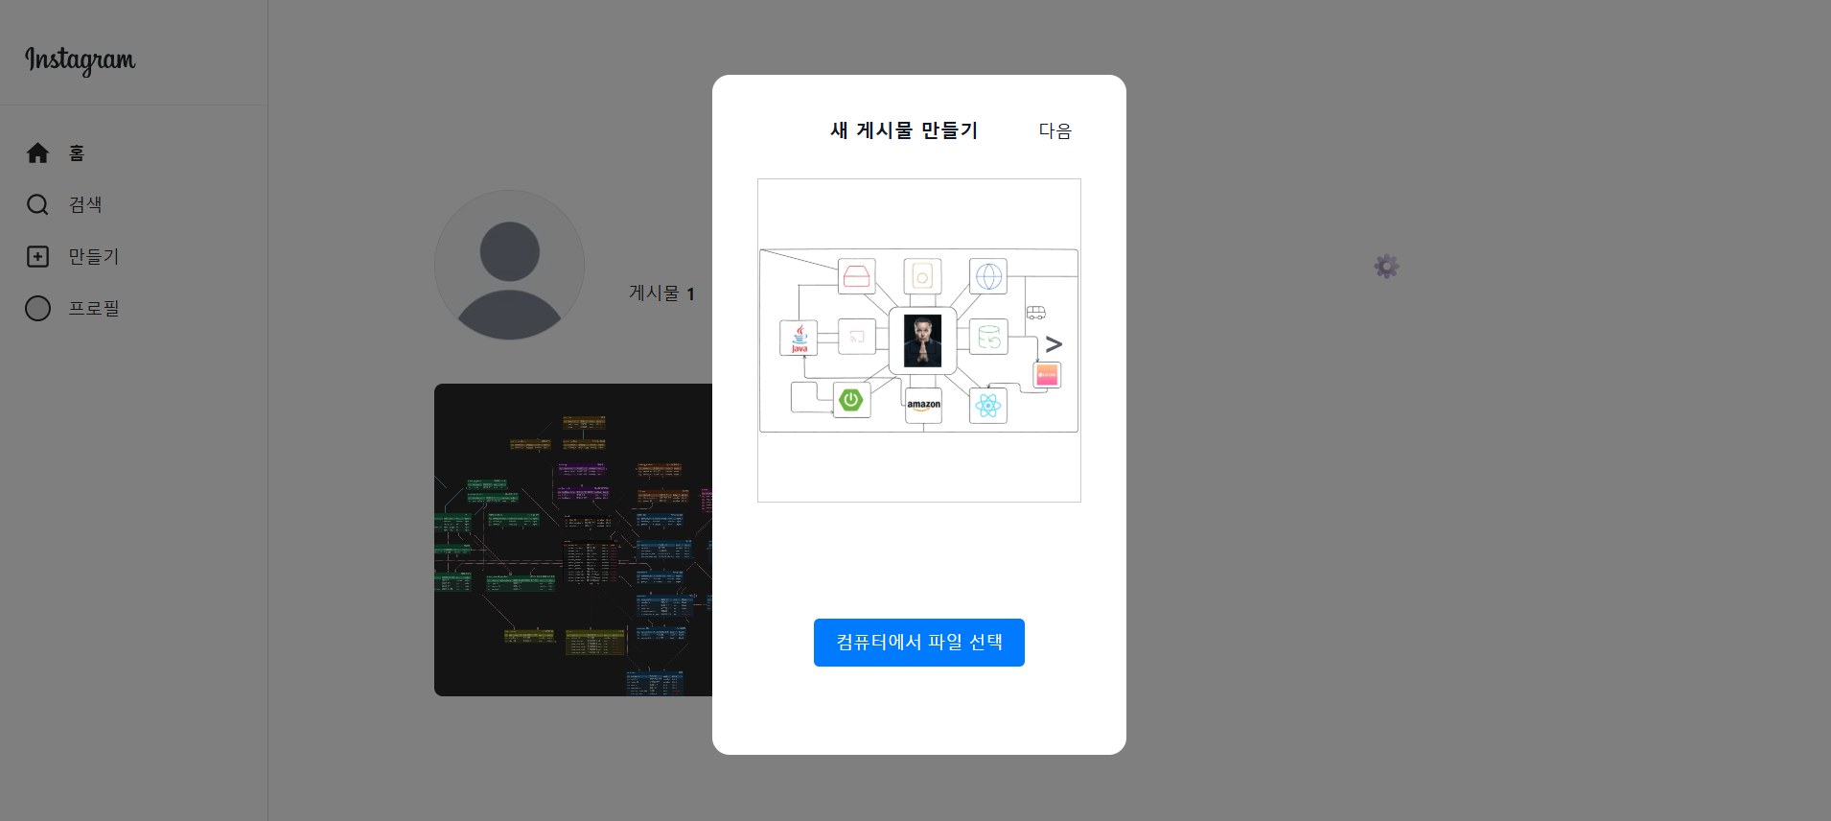
Chapter 6.
구현 및 테스트 결과
Team 7
게시물 등록
주요 화면 캡처

Slide 28
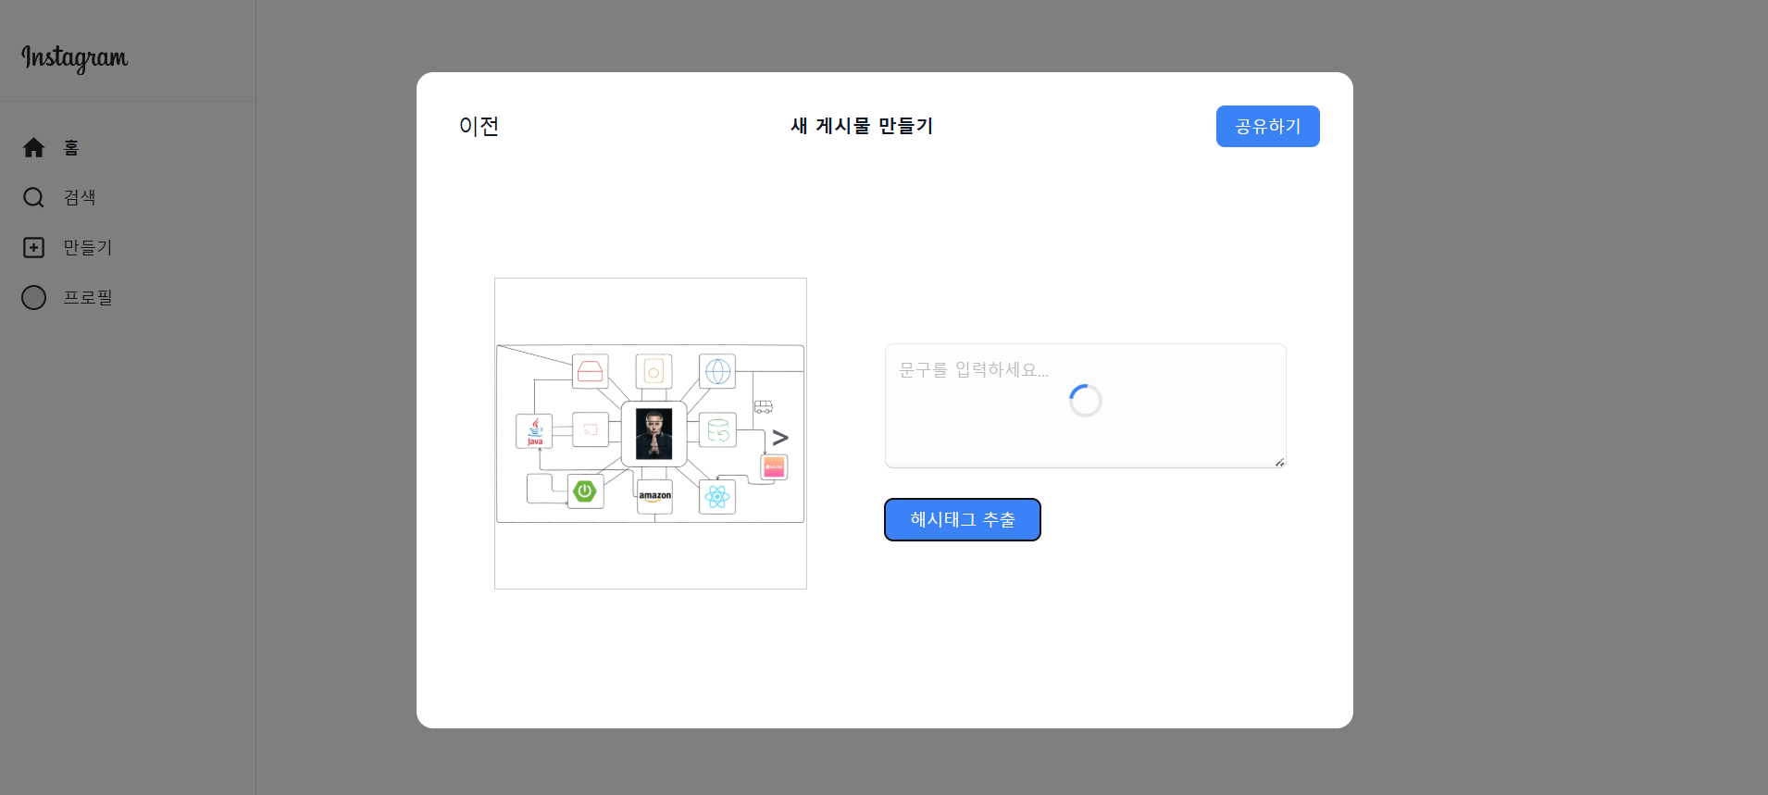
Chapter 6.
구현 및 테스트 결과
Team 7
AI 해시태그 추출
주요 화면 캡처

Slide 29
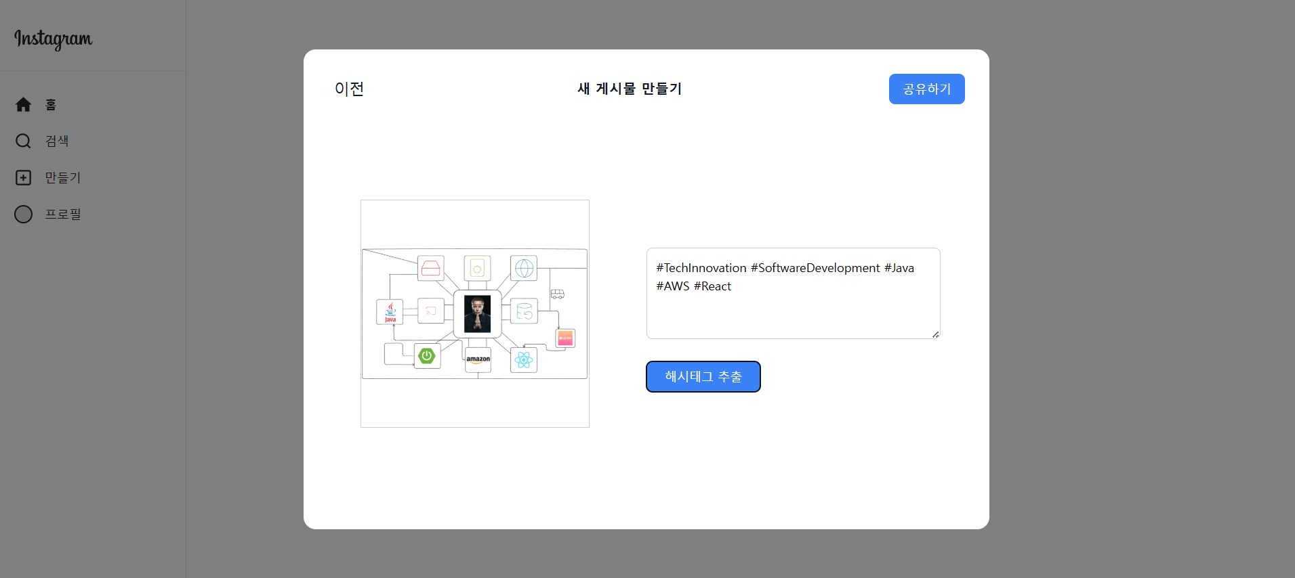
Chapter 6.
구현 및 테스트 결과
Team 7
AI 해시태그 추출
주요 화면 캡처

Slide 30
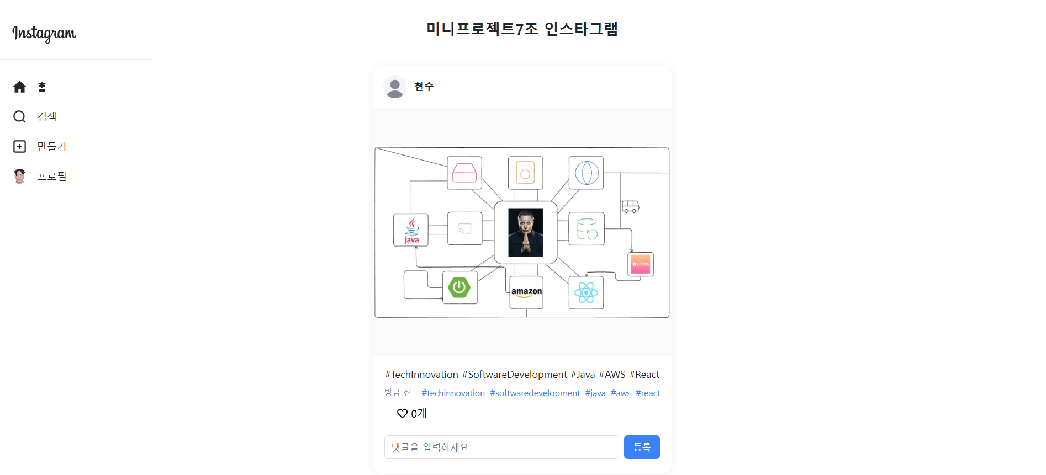
Chapter 6.
구현 및 테스트 결과
Team 7
피드 화면
주요 화면 캡처

Slide 31
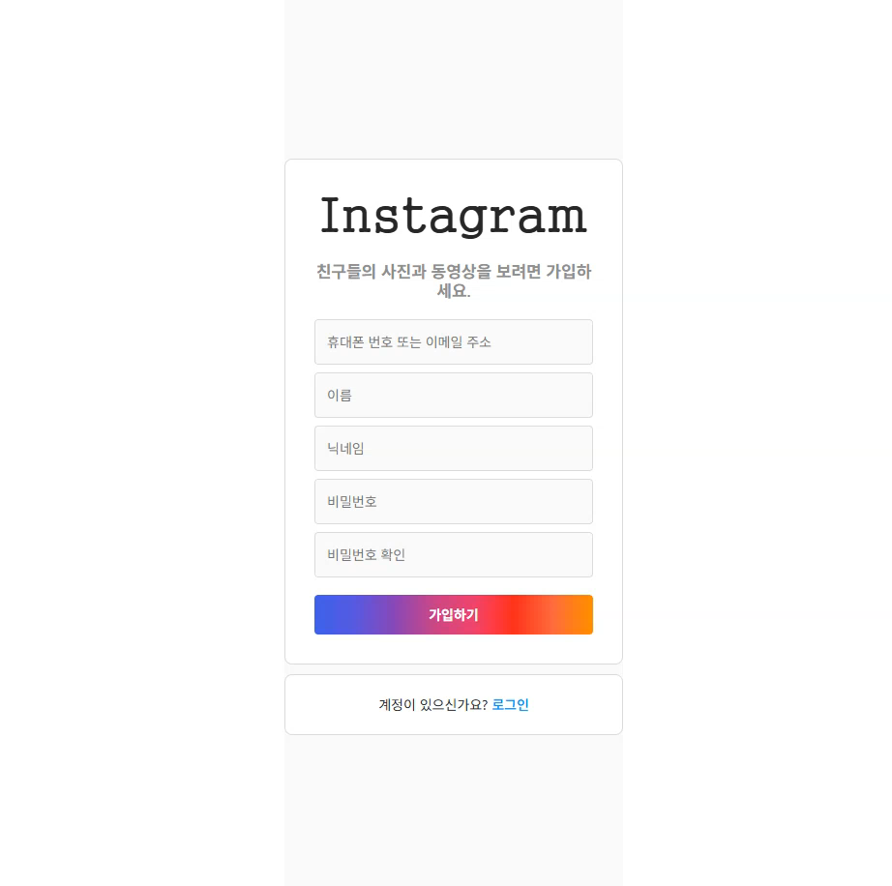
Chapter 7.
시연 영상(Demo)
Team 7
시연 영상을 위한 한줄 내용
시연 영상

Slide 32
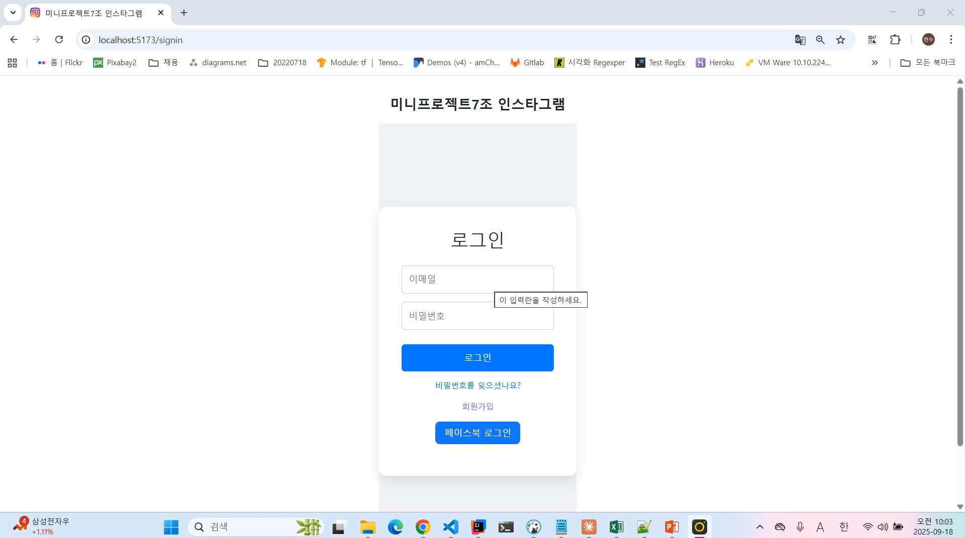
Chapter 7.
시연 영상(Demo)
Team 7
시연 영상을 위한 한줄 내용
시연 영상

Slide 33
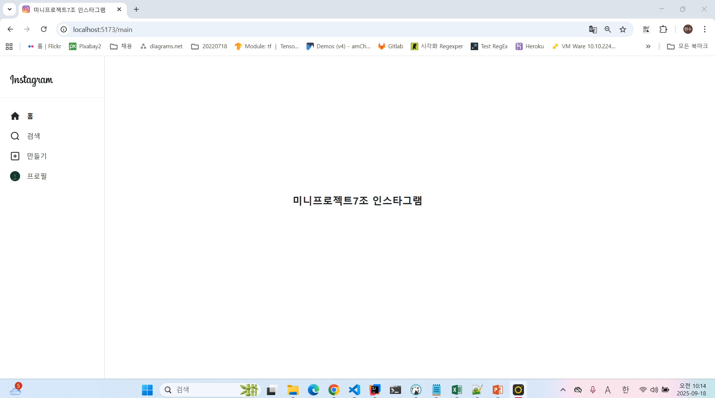
Chapter 7.
시연 영상(Demo)
Team 7
시연 영상을 위한 한줄 내용
시연 영상

Slide 34
Chapter 8.
프로젝트 성과 및 회고
Company Logo
프로젝트 성과 및 회고
Before
단일 계층 구조
중복 코드 산재
수동 테스트
아키텍처
품질
테스트
After
계층형 아키텍처
공통 모듈화 및 추상화
JUnit 기반 자동화 테스트

Slide 35
Chapter 8.
프로젝트 성과 및 회고
Company Logo
프로젝트 성과 및 회고
Before
N+1 문제 발생
기본 피드
단일 구조
성능
UX
UI
After
패치 조인 최적화
무한 스크롤 구현
컴포넌트 다변화

Slide 36

참고 사이트
https://github.com/Instagram-Clone-Coding
https://growth-coder.tistory.com/141
https://github.com/do5do/funding
미리컴퍼니 사업전략부 김미리 과장 | E-mail. 000@miridih.com | Tel. 010-0000-0000

Slide 37
Q&A
미리컴퍼니 사업전략부 김미리 과장 | E-mail. 000@miridih.com | Tel. 010-0000-0000

Slide 38
발표를 들어주셔서
감사합니다.
미리컴퍼니 사업전략부 김미리 과장 | E-mail. 000@miridih.com | Tel. 010-0000-0000

